Slide 1
Форум по корпоративной устойчивости «Инновации и сотрудничество для будущего, к которому мы стремимся» ИТОГИ
г. Москва 17 июля
Notes:
Приветствие участников Сети Глобального договора в России и гостей - компании, которые пока не являются участниками этой глобальной инициативы.
Мы традиционно встречаемся два раза в год для подведения промежуточных и годовых итогов. Конференция по устойчивому развитию Рио +20 - основное событие года и десятиления как для Глобального договора, так и для всего международного сообщества.
Естественно, что сегодняшнюю встречу мы начинаем именно с этого события.
Вначале хочу передать слово для приветствия Александру Николаевичу Шохину, Президенту Российского союза промышленников и предпринимателей.

Slide 2
Конференция ООН по устойчивому развитию «Будущее, которое мы хотим» - Рио +20
Цель
Обсуждение вопросов создания «зеленой экономики» для достижения устойчивого развития и вывода людей из нищеты
Улучшение международной координации устойчивого развития
Более 500 мероприятий в рамках Конференции
Более 50 000 человек, 135 глав государств и правительств
Notes:
Конференция ООН по устойчивому развитию или кратко - Рио+20 прошла в прошлом месяце, через двадцать лет после исторической Встречи на высшем уровне «Планета Земля» 1992 года. Это самый масштабный в истории форум под эгидой ООН.
Конференция объединила более пятидесяти тысяч участников — ученых, некоммерческие организации, политиков, глав международных организаций.
В Конференции приняли участие 135 глав государств и правительств. Российскую делегацию возглавил премьер-министр.
На официальных дискуссиях обсуждались две главные темы: 1) как создать «зеленую экономику» для достижения устойчивого развития и вывода людей из нищеты; и 2) улучшение международной координации устойчивого развития.
В рамках конференции прошло более 500 мероприятий, в том числе Форум Глобального договора ООН по корпоративной устойчивости.
Результат конференции – принятый странами-участницами итоговый документ «Будущее, которое мы хотим».
СПРАВОЧНО:
Примеры мероприятий, организованных в рамках Конференции:
3-й Глобальный Форум для образования по ответственному управлению: Будущее, которое мы хотим для принципов образования по ответственному управлению
Действия бизнеса для устойчивого развития (BASD 2012 Business Day)
Международный семинар по бизнесу и биоразнообразию
12-ая Конференция международного сообщества для экологичной экономики
Глобальная конференция коренных народов по устойчивому, самоопределяемому развитию
Форум по науке, технологиям, инновациям для устойчивого развития

Slide 3
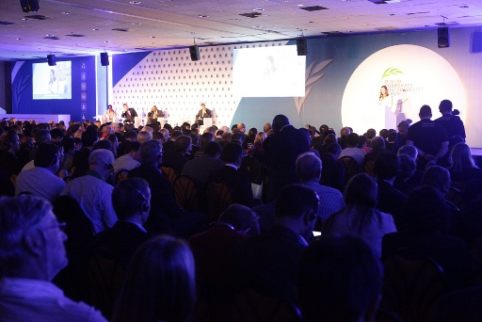
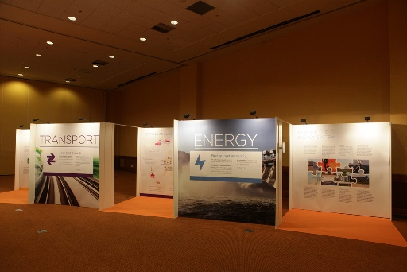
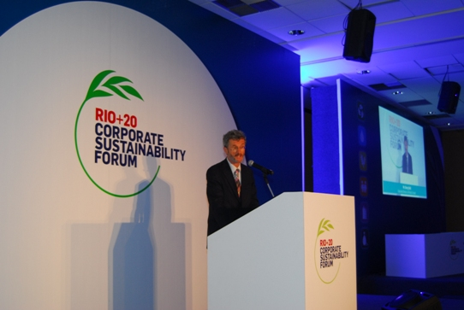
КОРПОРАТИВНЫЙ Форум по устойчивому развитию
Цель
Обсуждение вопросов внедрения принципов корпоративной социальной и экологической ответственности, распространения инноваций и развития сотрудничества в этой сфере
Подготовка рекомендаций правительствам
Более 2700 организаций и компаний, более 50 локальных сетей
Notes:
Корпоративный Форум по устойчивому развитию, организованный Глобальным договором ООН при поддержке Секретариата Конференции Рио +20 и Сети ГД ООН в Бразилии стал центральным мероприятием для бизнеса в рамках конференции Рио +20 и самой представительной конференцией участников Глобального договора ООН за последние 10 лет .
Форум проходил 15-18 июня, непосредственно перед конференцией, чтобы дать рекомендации бизнеса руководителям стран мира и озвучить их на конференции.
Форум послужил площадкой для встречи более чем 2700 организаций из более чем 100 стран мира, половина из которых представители бизнеса, инвесторов и правительств, и половина – гражданского общества и ООН.

Slide 4
О ФОРУМЕ
Более 120 сессий по 6 темам, связанных с повесткой дня Конференции:
Энергия и климат
Вода и экосистемы
Сельское хозяйство и продовольствие
Экономика и финансы устойчивого развития
Социальное развитие
Урбанизация и города
Notes:
Программа Форума была очень насыщенной и включала более 120 специализированных семинаров и тематических сессий по шести темам, связанных с повесткой дня Конференции:
Энергия и климат
Вода и экосистемы
Сельское хозяйство и продовольствие
Экономика и финансы устойчивого развития
Социальное развитие
Урбанизация и города
Все мероприятия были ориентированы на обсуждение 1) накопленного бизнесом практического опыта, например, практических руководств и методологий по проблемам внедрения практик устойчивого развития в деятельность бизнеса, 2) рекомендаций бизнеса правительствам и т.п.
Красной нитью во всех выступлениях и дискуссиях прослеживалось следующее:
Бизнес все более активен в реализации корпоративной социальной ответственности.
Проблемы нужно решать сообща. Партнерства являются эффективным механизмом решения проблем, а также продвижения и реализации принципов устойчивого развития.
Важную роль играет взаимодействие с заинтересованными сторонами, вовлечение их в принятие решений.
Также приводилось масса примеров инновационных практик по всем темам.
Что я бы отметил особо:
1) Подход к формированию программы Форума: большинство мероприятий были инициированы непосредственно участниками форума – отдельными компаниями, НКО, бизнес ассоциациями. Несколько (порядка 20) - были инициированы Сетями или инициативными группами. Считаю, что это правильный подход, т.к. обсуждались темы, актуальные и приоритетные для участников. Это один из примеров роли инициативы снизу, важность которой я отмечал несколько раз, в том числе и на встрече с Генеральным секретарем ООН, когда обсуждались вопросы продвижения принципов устойчивого развития и перспектив развития Глобального договора.
2) Второй момент – возможности открытого обсуждения, а не просто лекции-презентации.
3) И третий – понимание участниками того, что необходимо ставить практические цели. Конечно, невозможно этого достигнуть в рамках одного Форума, но понимание и стремление к наличию таковых можно только приветствовать и активно присоединяться к разработке.

Slide 5
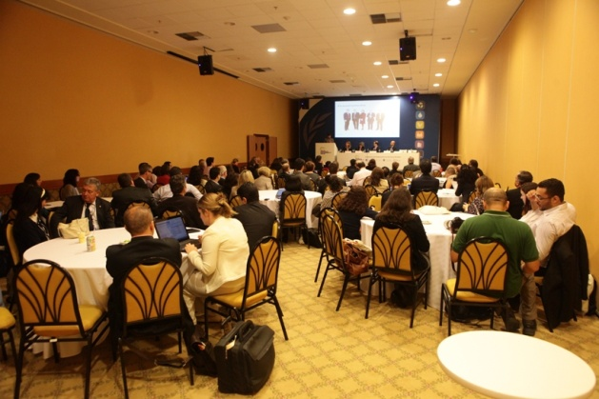
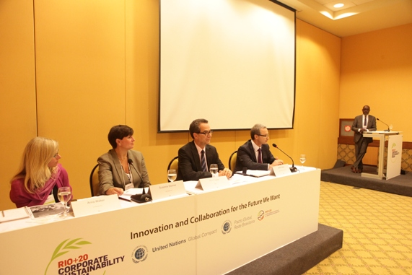
Сессия «Уважение и поддержка прав человека – основной принцип устойчивого развитиЯ»
Цель: обсудить и определить приоритеты в области уважения и поддержки прав человека
Вопросы для обсуждения:
Развитие взаимосвязи – права человека, корпоративная устойчивость и устойчивое развитие
Реализация стратегии по правам человека – от политики к практике
Notes:
Хотелось бы остановиться на тех мероприятиях, в которых принимала участие компания «Сахалин Энерджи», а потом коллеги из других компаний и некоммерческих организаций поделятся своими впечатлениями.
Сессия «Уважение и поддержка прав человека» стала ключевым мероприятием по данной тематике.
Формат проведения – два панельных обсуждения, в одном из которых я был участником.
Во вступительном слове королева Швеции обратила особое внимание на актуальность вопросов соблюдения прав человека во всех аспектах устойчивого развития, включая социальную, экологическую и экономическую составляющие.
Выступающие - представители компаний-лидеров в области КСО и устойчивого развития (ABB, Novo Nordisk, Levi Strauss, Nestle, «Сахалин Энерджи») и Международной Финансовой Корпорации - отметили важность практического применения Руководящих принципов ООН в отношении бизнеса и прав человека и их дальнейшего продвижения и развития, и поделились практическим опытом в этой области.
Эта дискуссия задала тон всем последующим дискуссиям по правам человека, в том числе по правам женщин и детей, коренных народов и др.

Slide 6
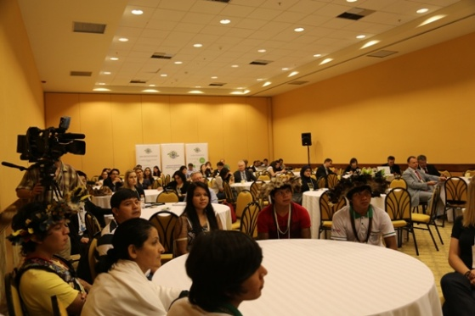
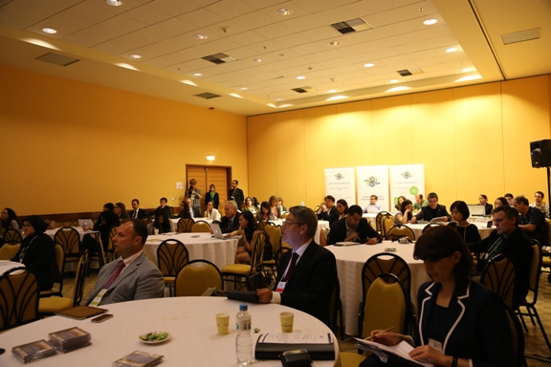
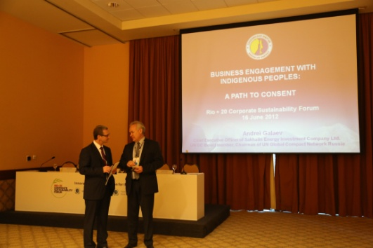
Сессия «Взаимодействие бизнеса с коренными народами»
Цель: обсудить вопросы уважения и поддержки прав коренных народов
Вопросы для обсуждения:
Развитие взаимосвязи – права человека, корпоративная устойчивость и устойчивое развитие
Реализация стратегии по правам человека – от политики к практике
Notes:
Сессия «Взаимодействие бизнеса с коренными народами» была посвящена обсуждению вопросов уважения и поддержки прав коренных народов, проблемам и приоритетам в этой области. Кроме того, на сессии были представлены промежуточные результаты работы программы Глобального договора LEAD «Права человека: взаимодействие бизнеса с коренными народами», которую инициировала в прошлом году «Сахалин Энерджи».
Ведущий обсуждения - Великий Вождь Эдвард Джон, Председатель Постоянного Форума ООН по вопросам коренных народов - во вступительном слове поделился ожиданиями коренных народов от бизнеса и обратил особое внимание на вопросы уважения и поддержки прав коренных народов и сохранения их культуры.
У меня, как у участника панели, была возможность поделиться опытом «Сахалин Энерджи», а также представить результаты работы нашей Сети в этой области.
Как вы помните, в прошлом году состоялась Международная конференция «Глобальный Договор ООН в Российской Федерации: бизнес и коренные народы», которая была организована Сетью, Общественной палатой РФ, Ассоциацией коренных малочисленных народов Севера, Сибири и Дальнего Востока РФ, «Сахалин Энерджи» и Международным Фондом развития коренных малочисленных народов Севера «Батани».
Согласно решению этой конференции было подготовлено руководство «Коренные народы и промышленные компании: лучшие практики сотрудничества в РФ», которое и было представлено в рамках этой сессии. Руководство вызвало неподдельный интерес у ее участников и Форума в целом.

Slide 7
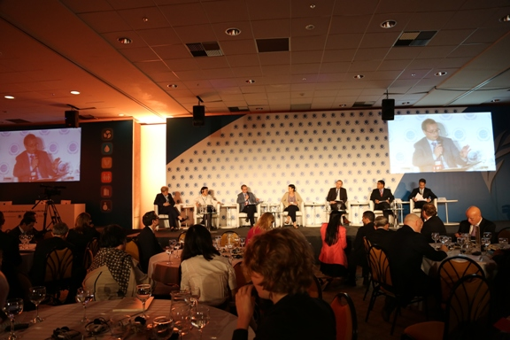
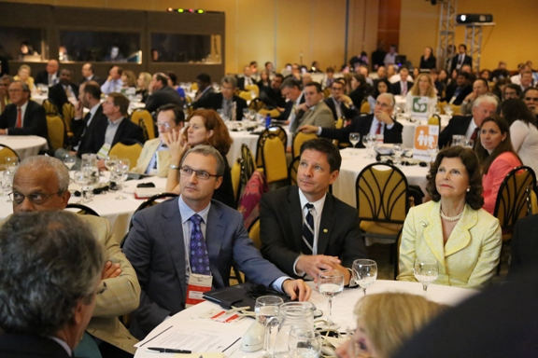
Официальная церемония закрытия Форума «Глобальный договор ООН для Рио+20»
Notes:
Работа Форума была завершена 18 июня, когда состоялась Официальная церемония закрытия «Глобальный договор ООН для Рио+20», в ходе которой прошли финальные дискуссии в формате круглых столов по всем шести темам.
Мне доверили провести дискуссию по теме «Социальное развитие» и представить ее результаты, которые и вошли в итоговый документ Форума.
В своем выступлении я сделал акцент на том, что:
Бизнес играет огромную роль в продвижении принципов устойчивого развития. Это касается всех аспектов, в том числе обсужденных во время Форума, и эта роль все более усиливается и признается, что мы можем видеть в итоговом документе Конференции Рио +20.
Правительства должны защищать и гарантировать права человека. При этом бизнес должен соблюдать, уважать и поддерживать права человека. Особое внимание следует уделять правам сотрудников, детей, женщин, коренных народов и сообществ, которые могут оказаться под воздействием деятельности бизнеса.
Правительства должны принимать все меры, чтобы остановить коррупцию. При этом важно, чтобы и бизнес, в свою очередь, предпринимал коллективные действия.

Slide 8
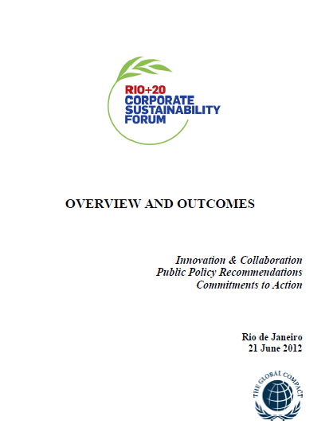
ИТОГИ ФОРУМА
Итоговый документ - «Обзор и результаты: Инновации и сотрудничество, рекомендации по государственной политике»
Представлен Генеральному секретарю ООН и полностью им одобрен 21 июля, на расширенном заседании Правления Глобального Договора
«Итоговый документ форума показывает твердую приверженность бизнес-сообщества принципам устойчивого развития.»
Георг Келл, исполнительный директор ГДООН
Notes:
В итоговом документе Форума «Обзор и результаты: Инновации и сотрудничество, рекомендации по государственной политике» представлены лучшие корпоративные практики в ключевых областях устойчивого развития, широкий спектр идей, озвученных на Форуме, а также 200 обязательств, как коллективных, так и индивидуальных.
Более того, итоговый документ содержит конкретные рекомендации для правительств по приоритетным вопросам, в том числе энергетике, климату, воде, сельскому хозяйству, социальному развитию, урбанизации и финансам.
Среди решений, принятых на форуме, можно отметить:
предложение бизнес-лидеров принять участие в разработке и продвижении новых Целей Устойчивого Развития.
45 руководителей крупных корпораций в официальном послании предложили правительствам пути улучшения управления водными ресурсами, а также вариант разработки политических средств, которые помогут бизнесу повысить роль в сокращении использования и в восстановлении природных ресурсов.
около 300 высших учебных заведений одобрили план по продвижению вопросов устойчивого развития в программах обучения.
Примечательно, что в процессе подготовки Форума 10 локальных сетей взяли на себя обязательства по развитию сетей и продвижению КСО, которые вошли в итоговый документ Форума.
Многие эксперты отметили, что на этом саммите бизнес играет гораздо большую роль, чем 20 лет назад, и показывает реальные примеры устойчивого развития.

Slide 9
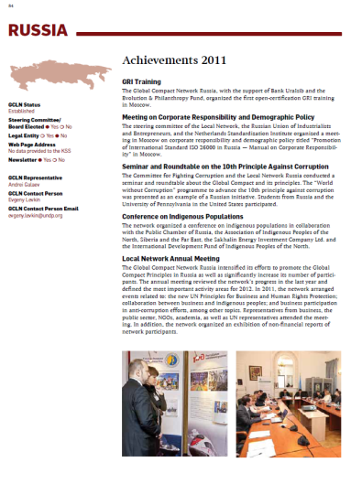
Ежегодный Форум локальных сетей
Более 50 локальных сетей
Обсужденные вопросы:
Годовой отчета центрального офиса
Проблемы и перспективы развития сетей
Опыт развития локальных сетей
-----------------------
Представление и.о. руководителя по работе с локальными сетями – Валид Наги (Walid Nagi)
Notes:
Хотелось бы упомянуть еще о двух мероприятиях, прошедших в рамках Конференции РИО +20.
15 июня состоялся 10-ый ежегодный Форум локальных сетей Глобального договора, на котором представители более 50 сетей обсудили ежегодный доклад (размещен на сайте Глобального договора, включает информацию о Сети в России), проблемы и перспективы развития локальных Глобального договора.
На Форуме был представлен новый руководитель по работе с локальными сетями – Валид Наги, назначенный в связи с уходом Сорена Патинсоурена.
Хотелось бы отметить, что наша Сеть была достойно представлена. Такие компании, как «РЖД» и «ВЭБ» прислали своих представителей. Активно работали и представители Фонда «Батани». Словом, мы продемонстрировали здоровый дух корпоративной солидарности. Участие российской сети в работе Форума отмечено письмом Исполнительного директора ГД ООН Георга Келла, которое вы можете найти в ваших раздаточных материалах.
На этом мероприятии и в течение всего Форума по корпоративной устойчивости был также представлен диск с информацией о нашей Сети, включая также информацию о лучших практиках, которую подготовил РСПП.

Slide 10
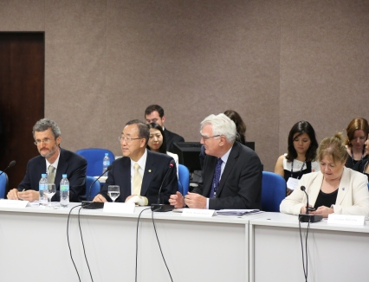
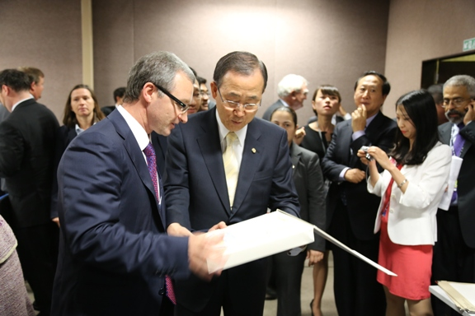
Совещание Правления Глобального договора ООН
Основные вопросы :
Итоги Форума, их представление Генеральному секретарю ООН
Проблемы и перспективы развития Глобального договора, его локальных сетей
Notes:
20-21 июня состоялось заседание Правление Глобального договора , на котором обсуждались:
Итоги Форума
Проблемы и перспективы развития Глобального договора
Особое внимание было уделено проблемам и перспективам развития Локальных сетей.
Многие проблемы, с которыми сталкивается и решает наша Сеть, довольно типичны. Поэтому было рекомендовано, чтобы офис ГД и другие структуры системы ООН оказывали большую поддержку развитию локальных сетей: они являются, по признанию всех членов Правления – ключевым фактором развития Глобального договора.
На моей встрече с Генеральным секретарем ООН мы также обсуждали эти вопросы.
21 июня заседание состоялось в расширенном составе и с участием Генерального секретаря ООН, которому мы передали итоговый документ Форума. Пан Ги Мун полностью его одобрил.

Slide 11
ИТОГИ КОНФЕРЕНЦИИ РИО +20
46. Мы признаем, что осуществление устойчивого развития будет зависеть от активного участия как государственного, так и частного сектора. Мы признаем, что активное участие частного сектора может способствовать обеспечению устойчивого развития, в том числе за счет использования такого важного инструмента, как партнерство между государственным и частным секторами. Мы поддерживаем национальные нормативные и директивные рамки, которые позволяют деловым и промышленным кругам реализовывать инициативы в области устойчивого развития с учетом важного значения социальной ответственности корпораций. Мы призываем частный сектор применять ответственную деловую практику, примером которой может служить практика, предусмотренная в «Глобальном договоре» Организации Объединенных Наций.
Notes:
Закончить свое выступление я бы хотел выдержкой из итогового документа конференции Рио +20, который вы видите на слайде.
Итоги конференции вошли в документ «Будущее, которое мы хотим», который был поддержан всеми странами-участницами.

